Slide 1
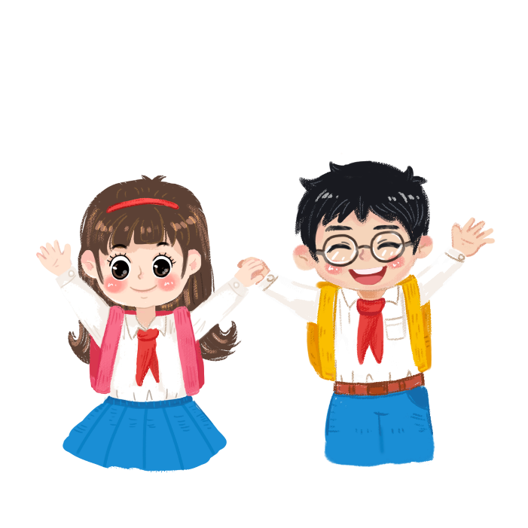

Slide 2
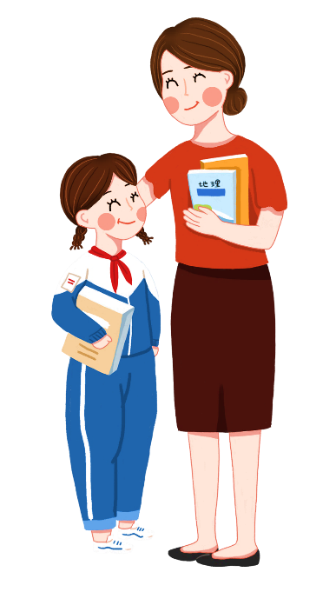
Chọn 1 trong 2 đề dưới đây:
Đề 1: Viết bài văn kể sáng tạo câu chuyện
Thanh âm của gió hoặc Cánh đồng hoa.
Đề 2: Viết bài văn kể sáng tạo một câu chuyện có nhân vật chính là con vật hoặc đồ vật.

Slide 4
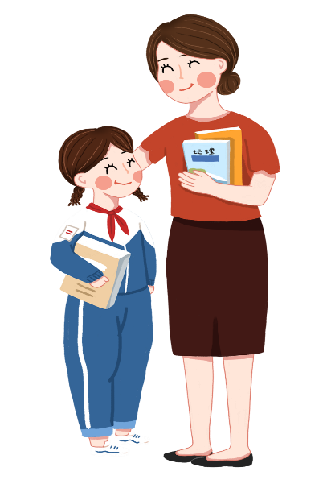
2. Lập dàn ý
Giới thiệu tên câu chuyện, tên tác giả,... (Nếu đóng vai nhân vật để kể lại câu chuyện, em cần giới thiệu mình là nhân vật nào.)

Slide 5
Kể lại câu chuyện theo trình tự hợp lí, trong đó có chi tiết được kể sáng tạo theo 1 trong 3 cách:
Sáng tạo thêm chi tiết (có thể lựa chọn sáng tạo một hoặc nhiều chi tiết).
Thay đổi cách kết thúc theo tưởng tượng của em.
Đóng vai nhân vật để kể lại câu chuyện
(chú ý cách xưng hô, cách thể hiện lời nói, suy nghĩ, cảm xúc phù hợp với nhân vật).

Slide 6
Nêu suy nghĩ, cảm xúc,... về câu chuyện hoặc nêu kết thúc của câu chuyện dưới góc nhìn của nhân vật (nếu đóng vai kể chuyện).

Slide 7
3. Góp ý và chỉnh sửa
Nội dung câu chuyện
防压
Cách sáng tạo các chi tiết trong câu chuyện.

